Slide 1

第12单元
第46课Hbase基本操作
知识很简单 学习很快乐
《大数据离线计算》

Slide 2
前言
为什么要学习基本操作？

Slide 3
为什么学
The deficiency of traditional database
1.通过命令进行数据库的管理很方便

Slide 4

Part1
Hbase基本操作

Slide 5
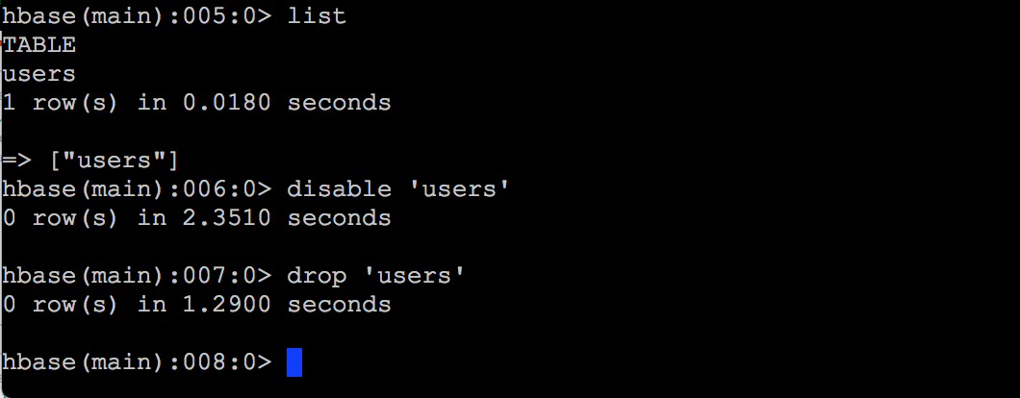
HBASE的使用
删除表users：
首先 锁定users表 disable ‘表名’
再删除users表 drop ‘表名’

Slide 6
HBASE的使用
插入修改数据，：
put '表名'，'行键'，'列族名：列名'，’值’
如果行键在表里已经存在，并且对应的列里有数据，这种情况就是修改

Slide 7
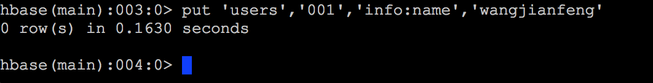
HBASE的使用
插入数据，：
put '表名'，'行键'，'列族名：列名'，’值’
如果行键在表里已经存在，并且对应的列里有数据，这种情况就是修改

Slide 8
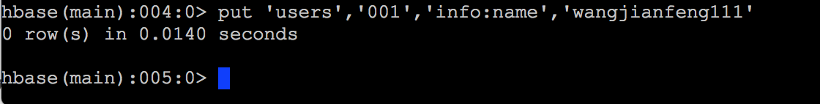
HBASE的使用
修改数据：
put '表名'，'行键'，'列族名：列名'，’值’
如果行键在表里已经存在，并且对应的列里有数据，这种情况就是修改

Slide 9
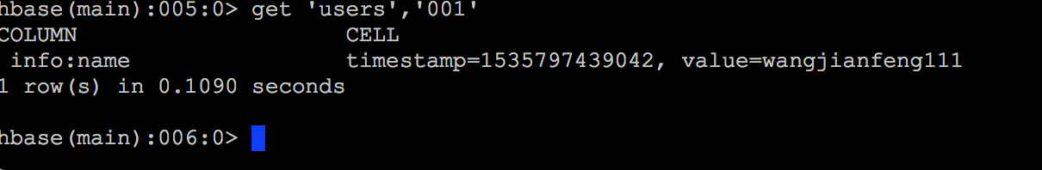
HBASE的使用
根据行键获取行全部数据：
get '表名'，'行键'

Slide 10
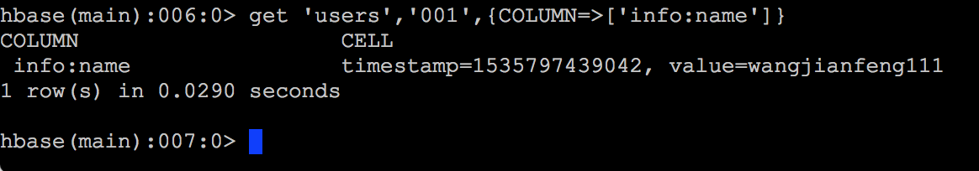
HBASE的使用
根据行键与列获取指定的数据：
get '表名'，'行键'，{COLUMN=>['列族：列名']}

Slide 11
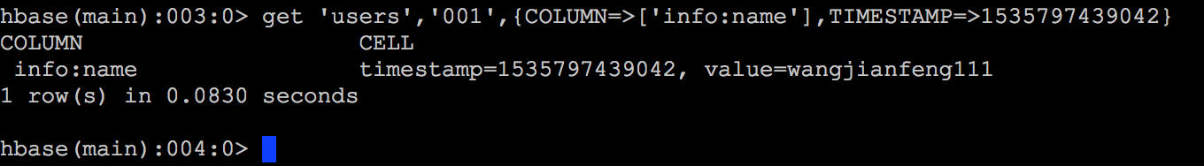
HBASE的使用
根据行键与列获取指定版本的数据：
get ‘表名’，‘行键’，{COLUMN=>[‘列族：列名’]},TIMESTAMP=>时间戳}

Slide 12
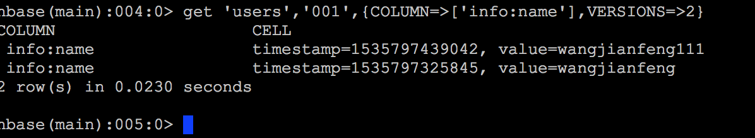
HBASE的使用
根据行键与列获取指定版本数量的数据：
get ‘表名’，‘行键’，{COLUMN=>[‘列族：列名’]},VERSIONS=>版本数量}

Slide 13


课堂检测
删除表命令？
插入数据命令？
根据键获取表数据？
锁定Hbase表命令？
Notes:
通过模拟面试的形式，贯彻和覆盖课堂知识点；
替代传统的下课前知识总结。

Slide 14


创新教育 引领未来

